Slide 2
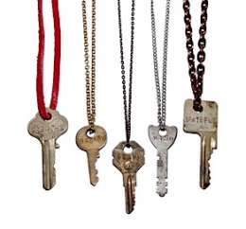
Sleutels, codes en aanwijzingen

Slide 3
Survival tips
Samenwerken
Communiceren
Kom tussendoor samen
Ben actief, maak dingen open, zoek!

Slide 4
Regels
Middentafel is van iedereen én gebruik deze dus ook
Alles mag uit elkaar maar hoeft niet stuk

Slide 6
Napraten – 5 min
Noem 2 sterke punten van jullie samenwerking.
Welke puzzels vond je het moeilijkst?
Hoe kan een spel als dit worden gebruikt in de klas ?

Slide 7
Escape the classroom
Ontstaan
Hoe start je zelf?
Puzzel bedenken

Slide 8
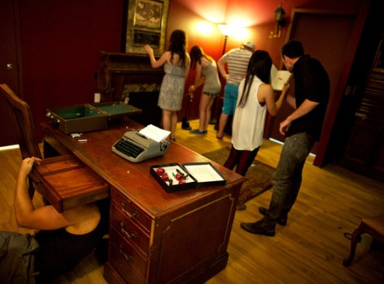
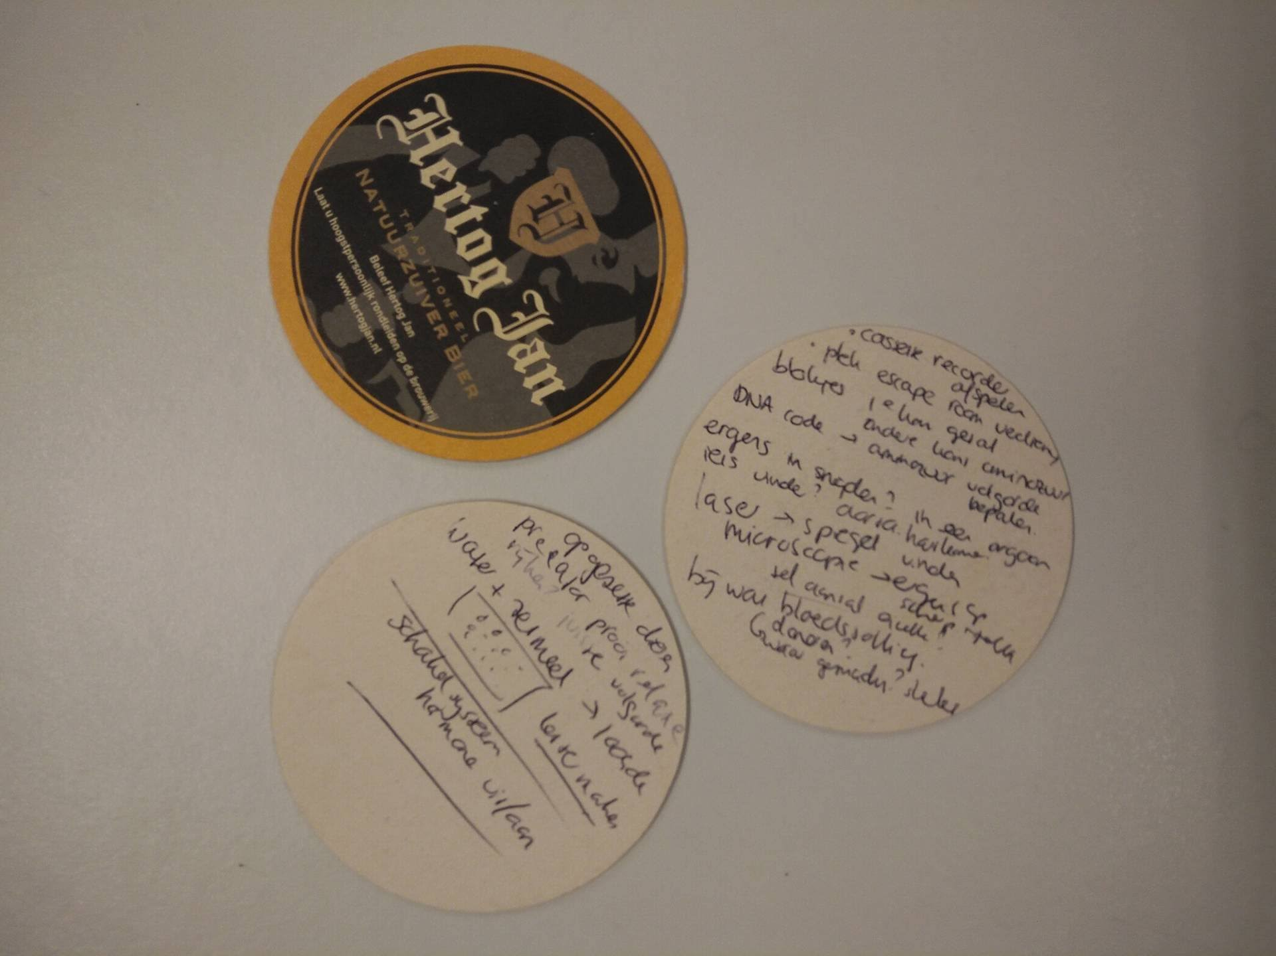
Ontstaan

Slide 9
Ontstaan
Examentraining havo/vwo
Losse onderdelen in (delen van) lessen

Slide 10
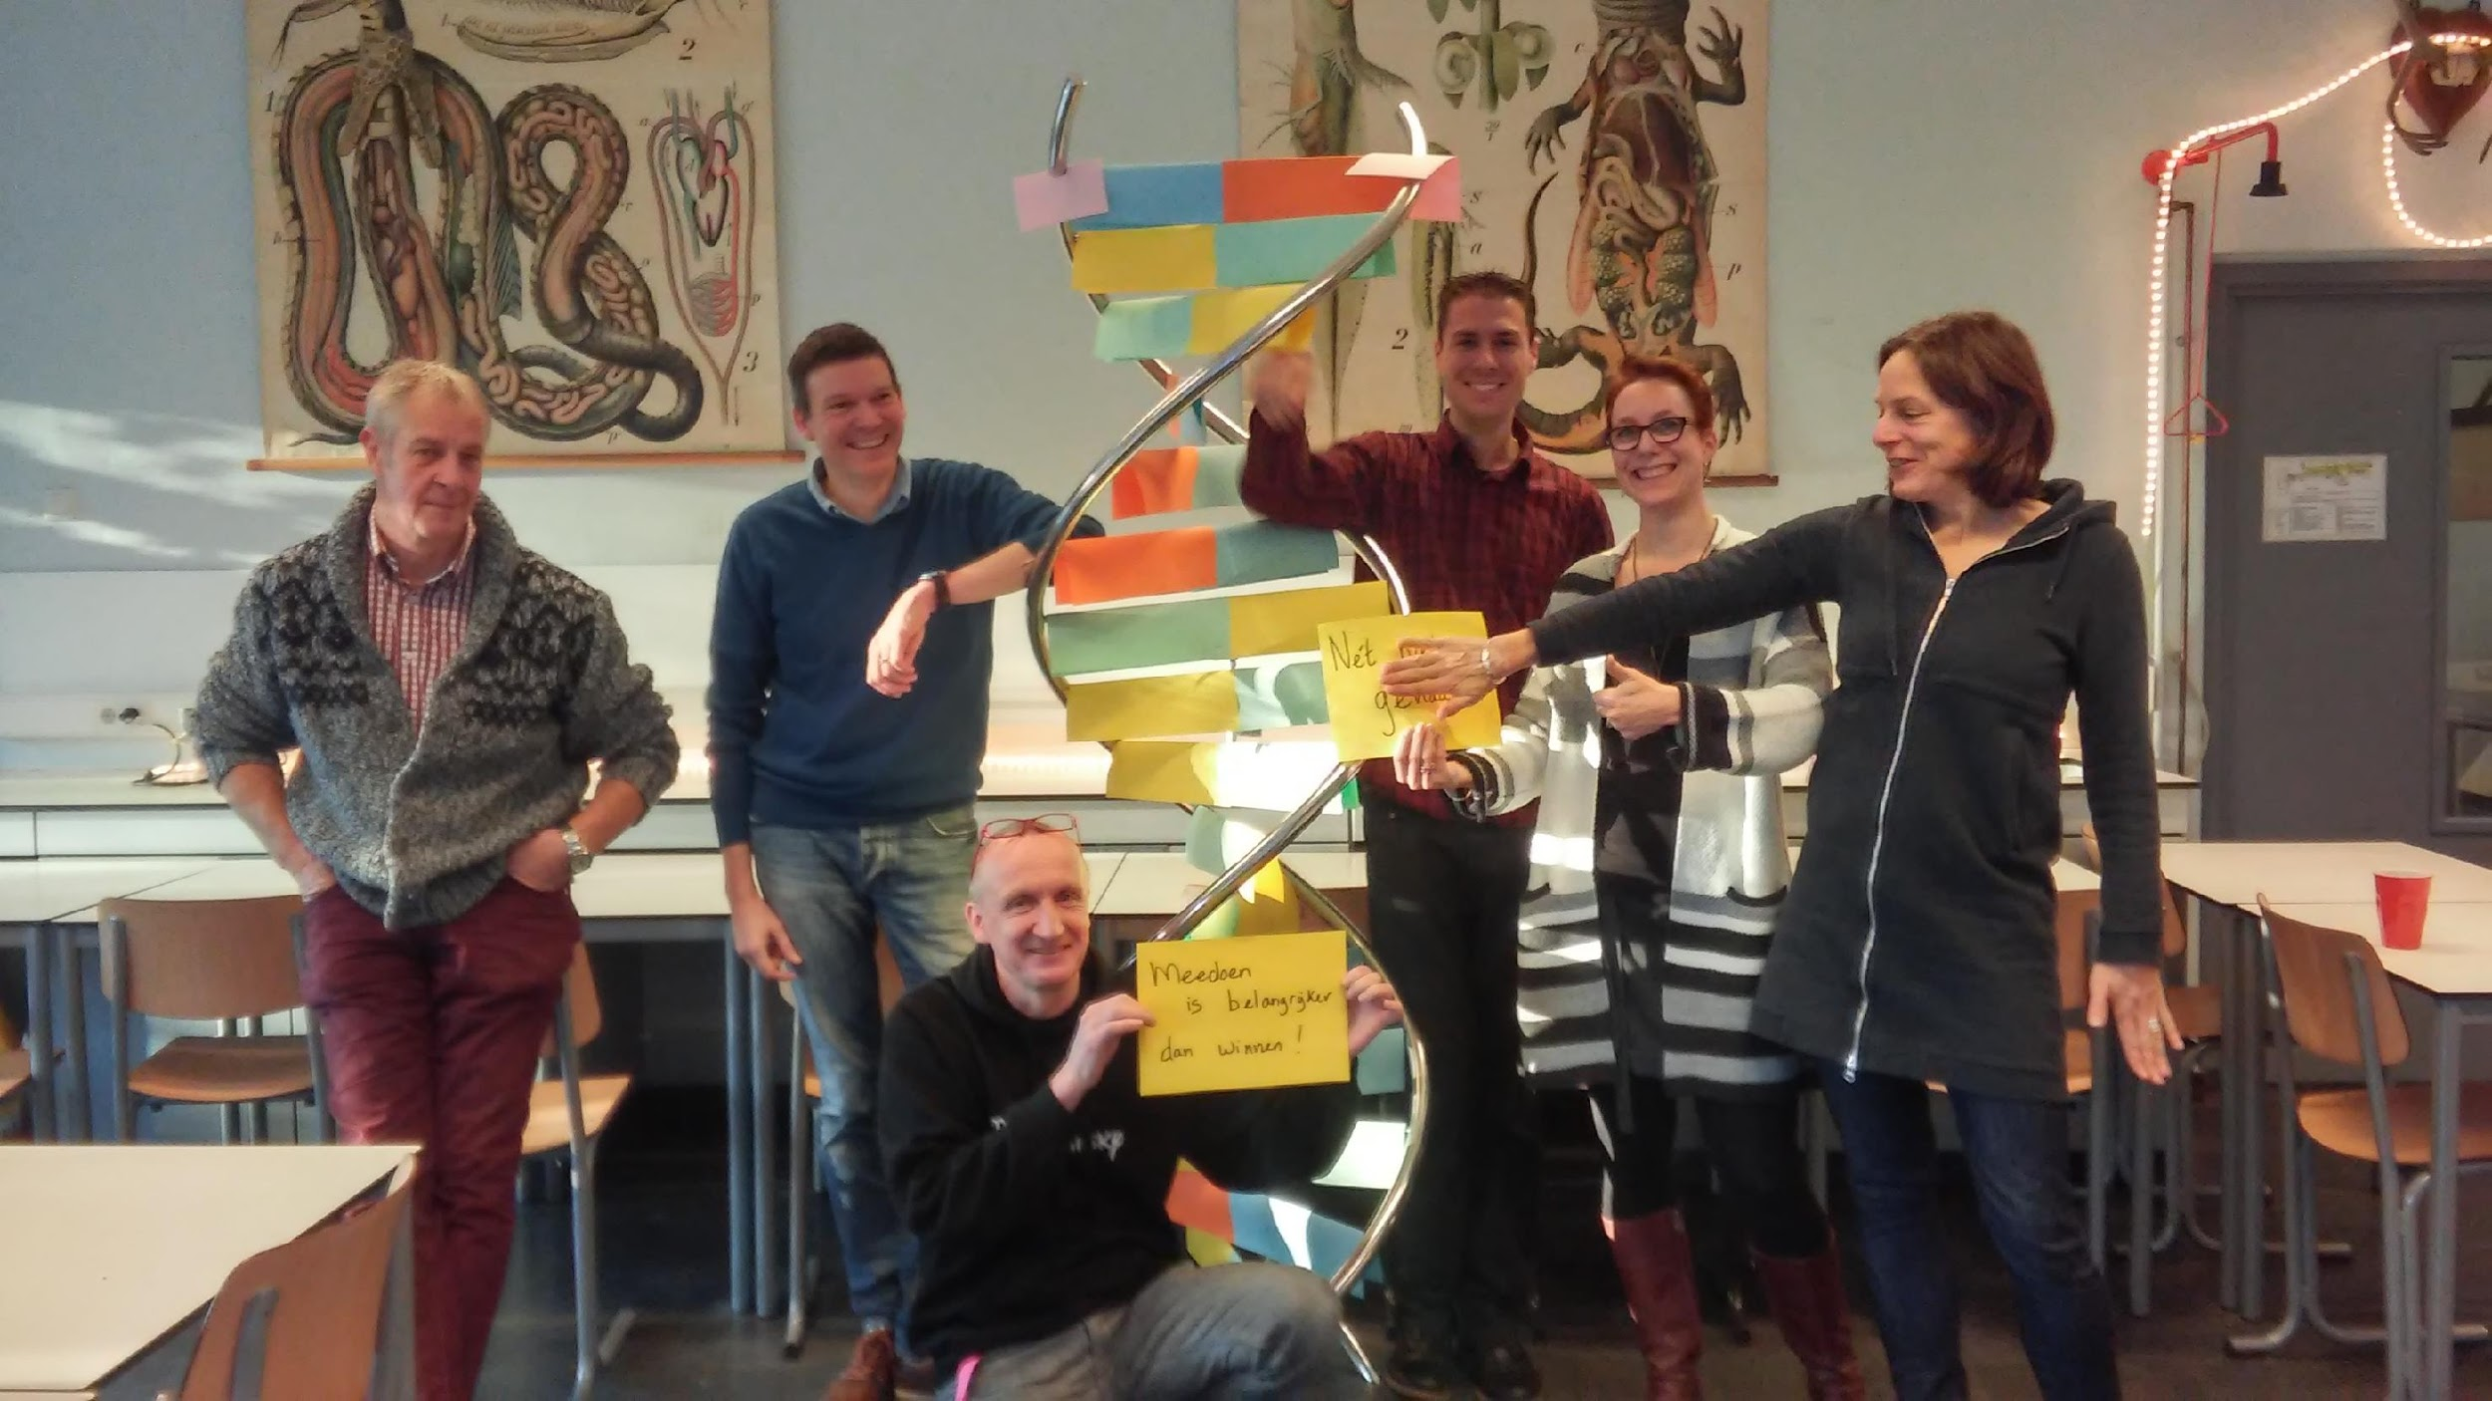
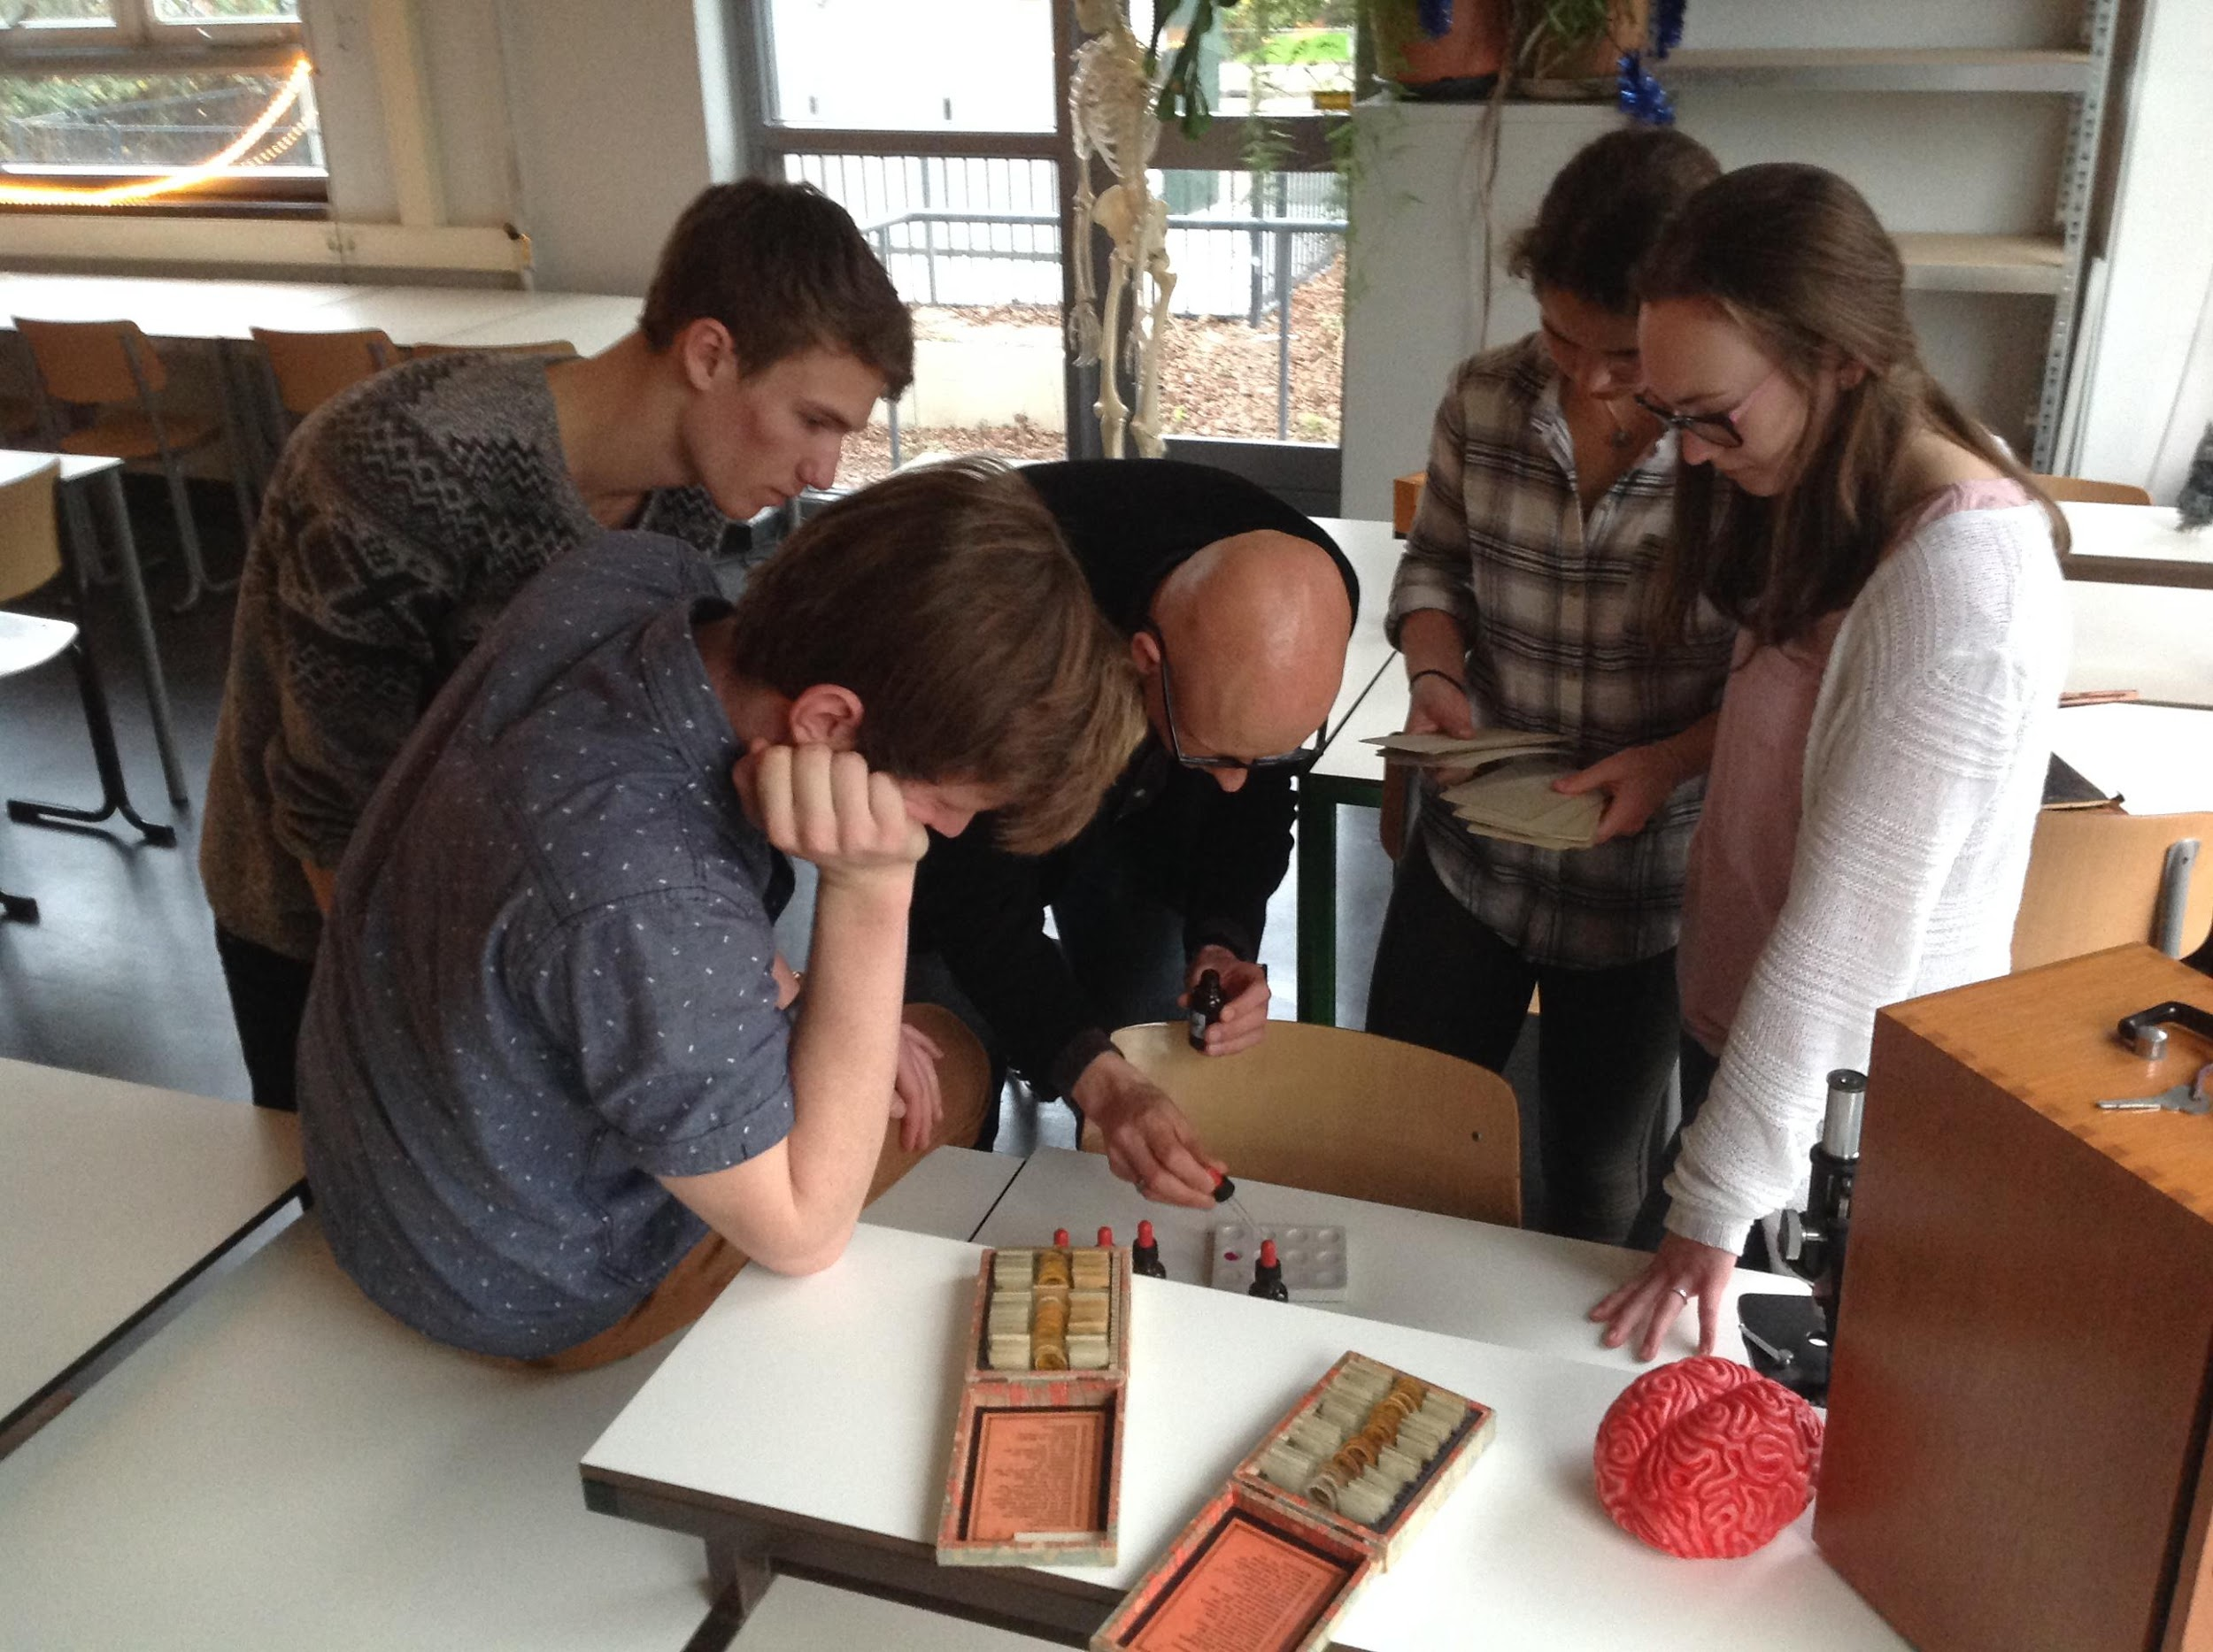
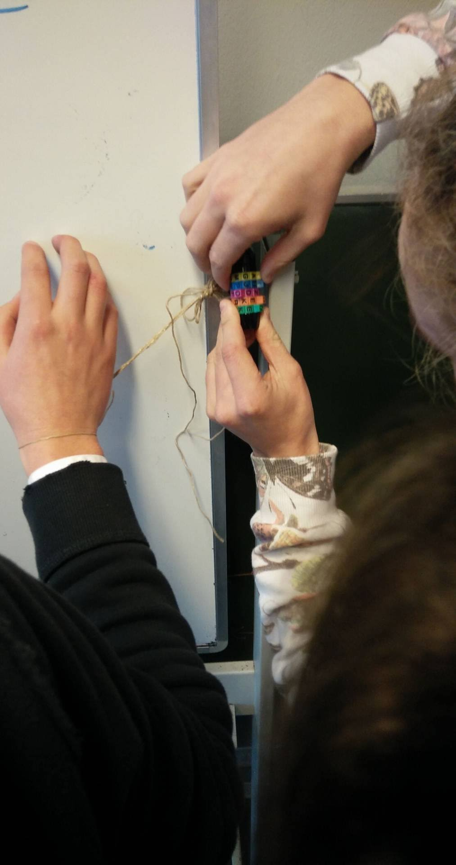
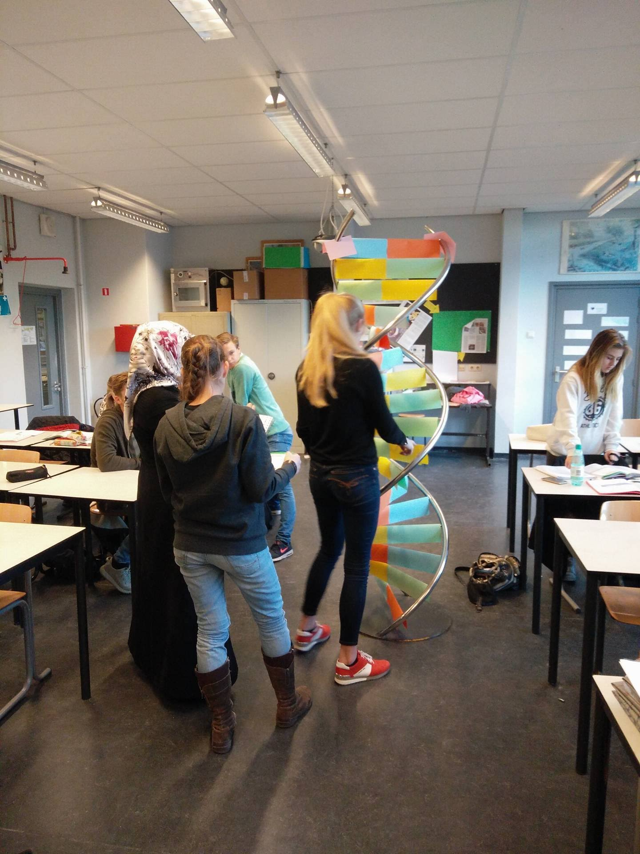
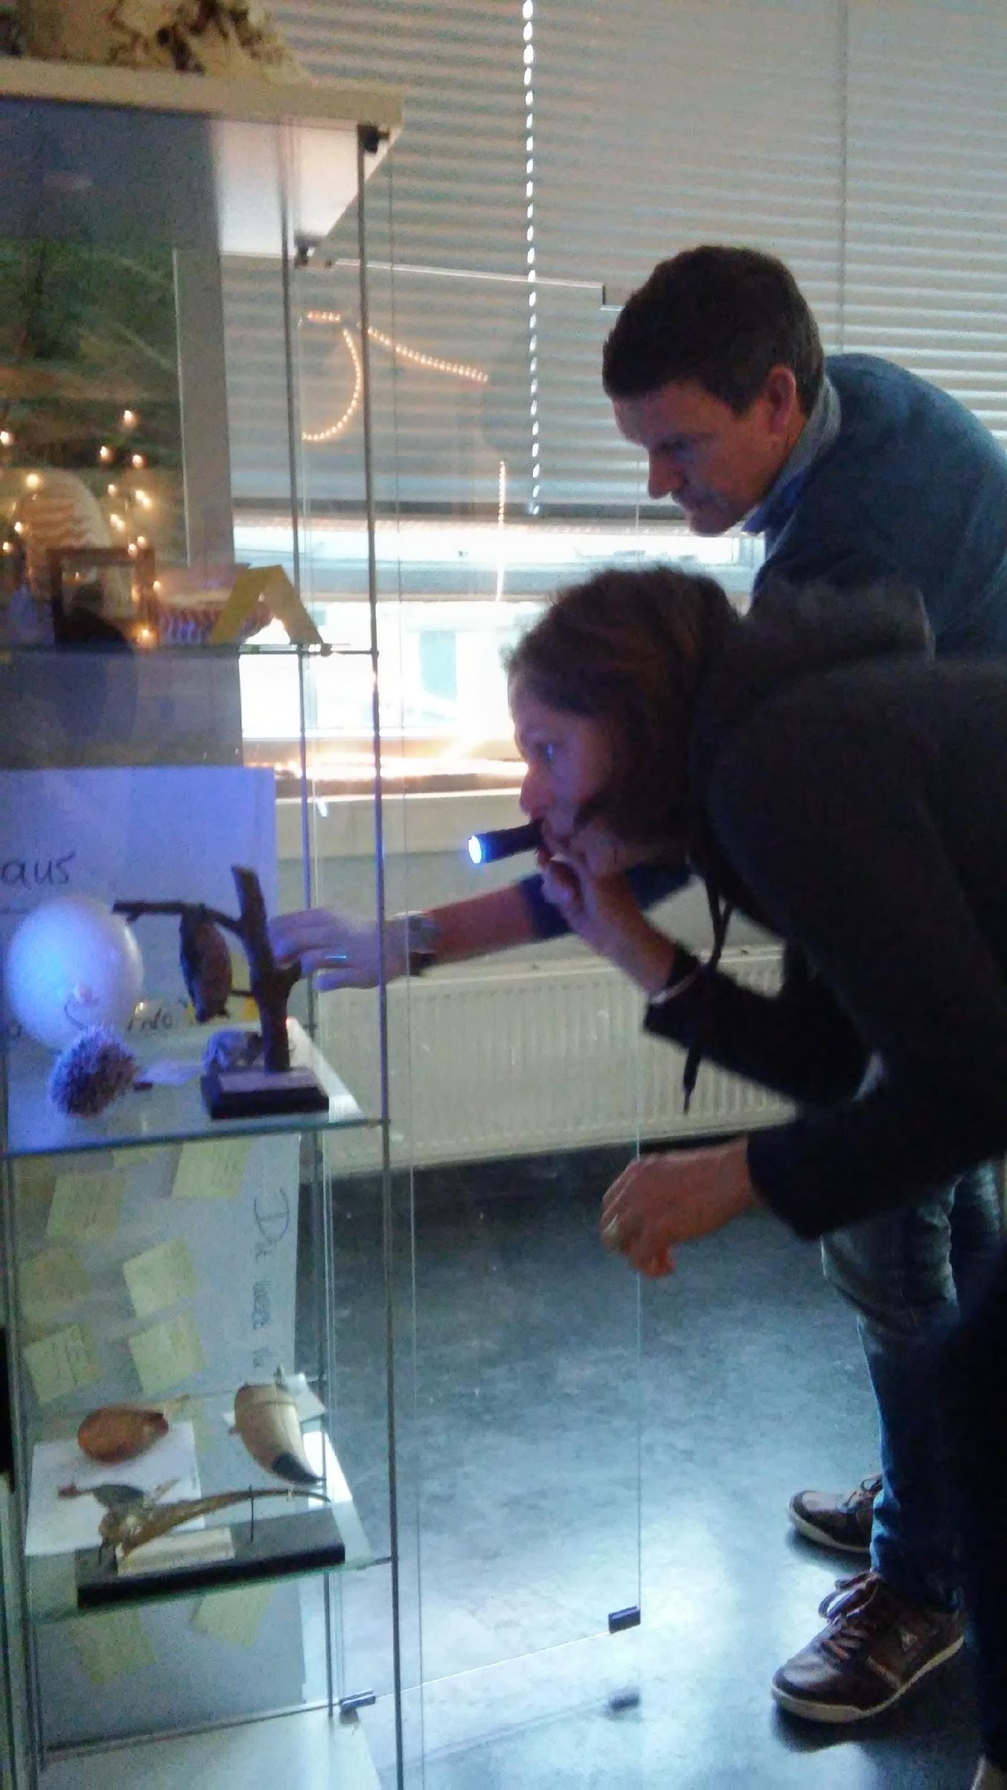
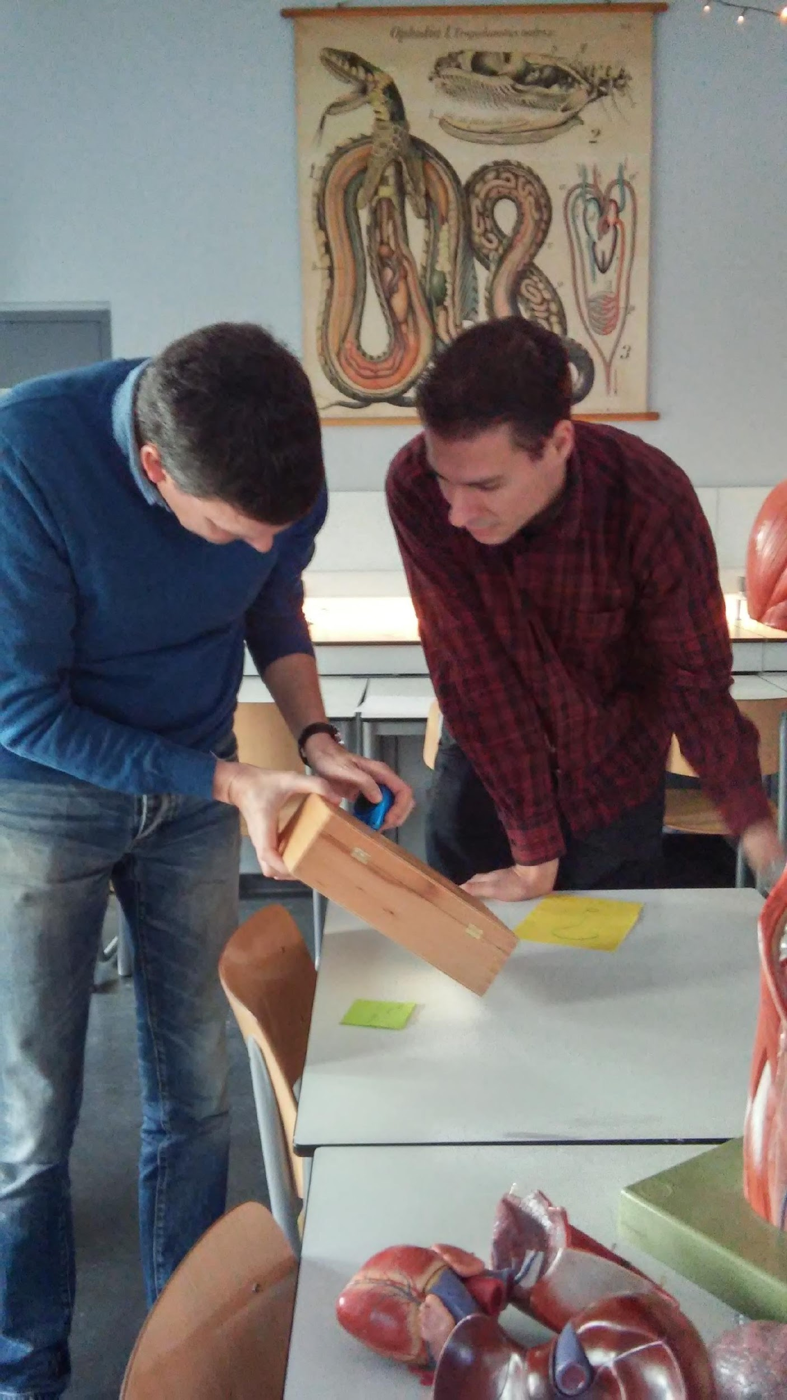

Slide 11
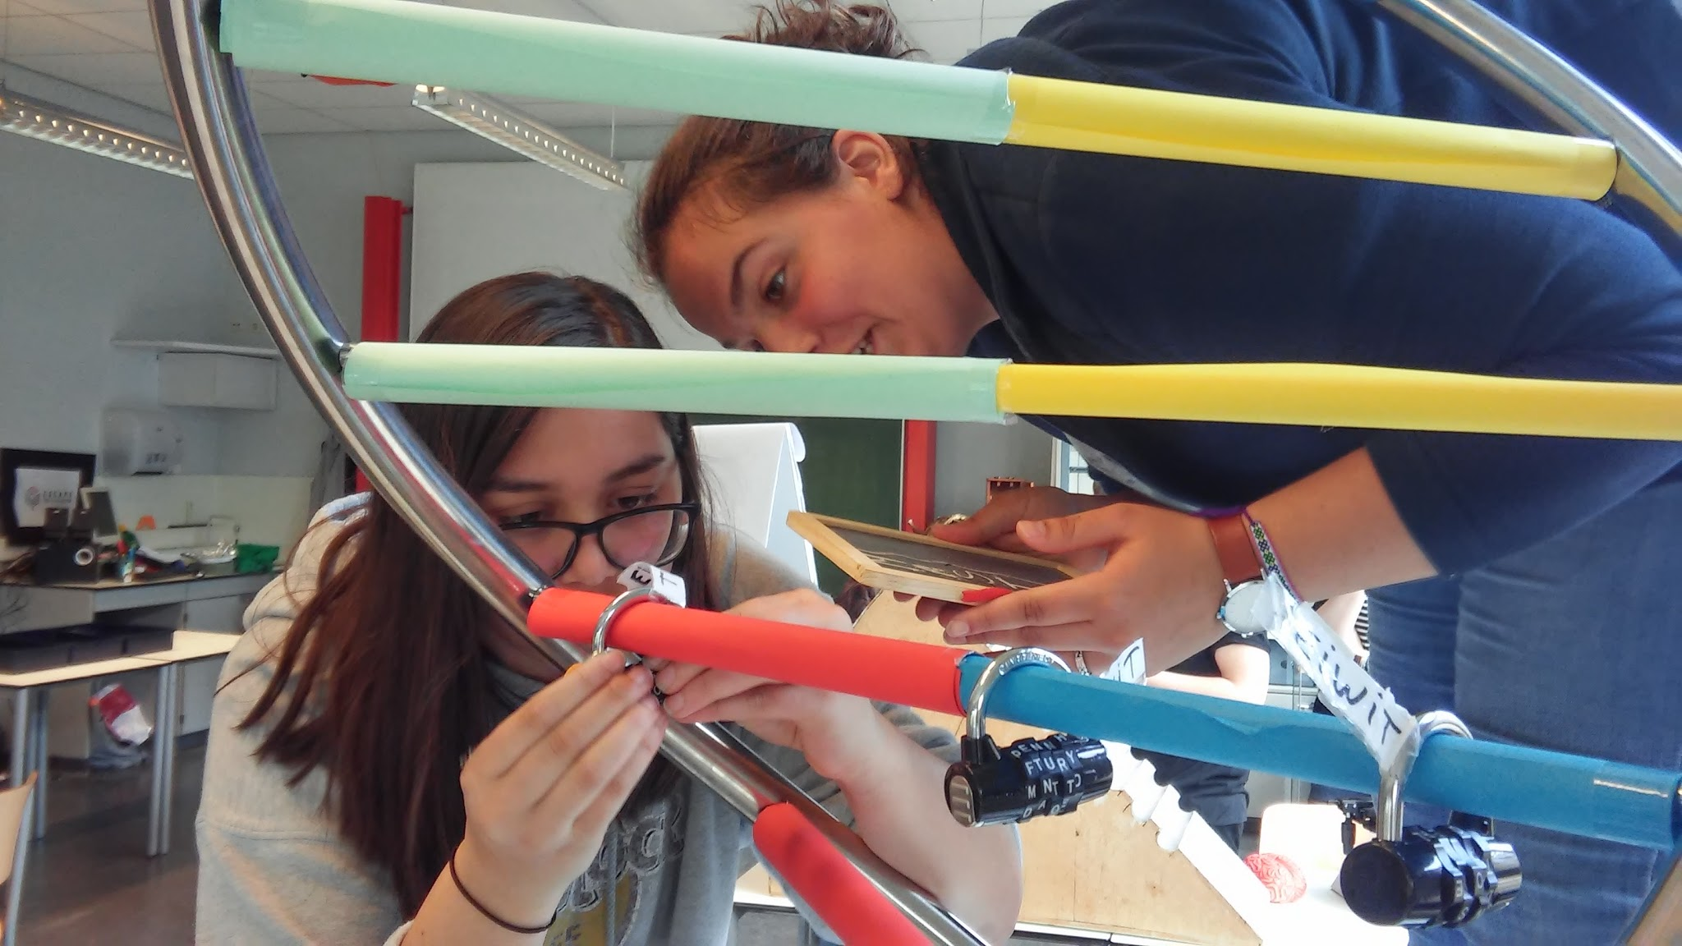

Slide 12
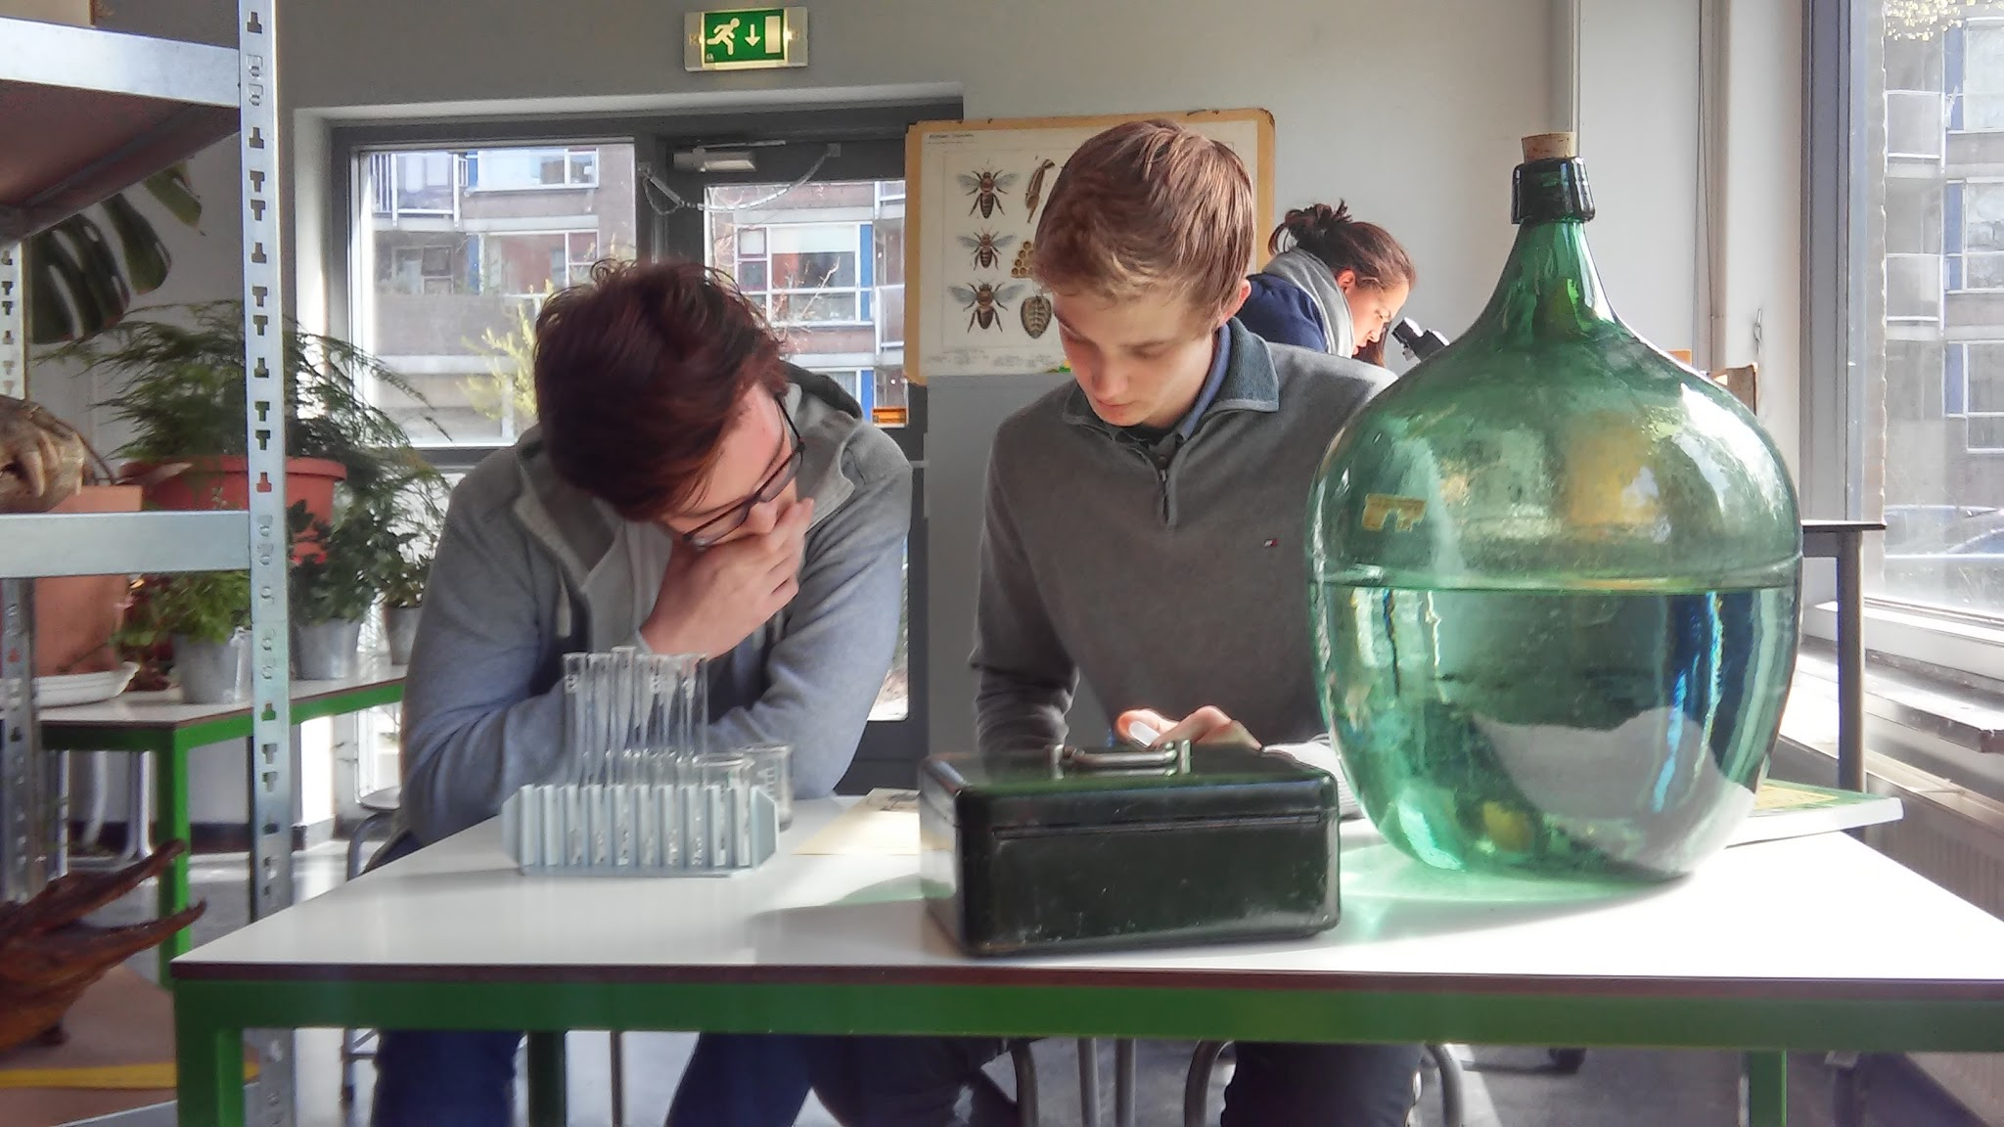

Slide 13
Didactiek
Samenwerken
Vergeten dat je leert
Out of the box denken
Effect leerlingen

Slide 14
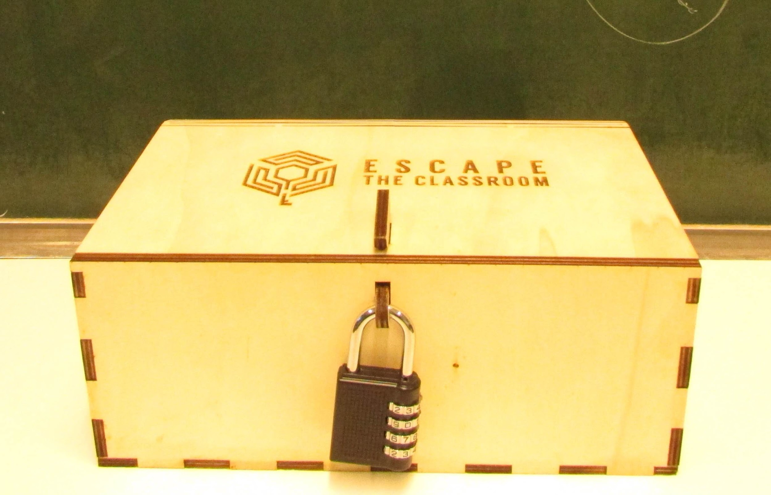
Hoe start je zelf?
Koop een cijfer/letterslot en iets dat op slot kan (doosje/handboeien)
Bedenk een opgave waar dit slot mee open kan
4 meerkeuze vragen waarbij ieder antwoord een nummer heeft
Een reken opgave waarbij het antwoord een getal is
Woorden op legoblokjes die in de juiste volgorde een code hebben
En ga zo maar door…
Verdeel de klas in groepjes, de eerste groep die het slot open maakt heeft gewonnen

Slide 15
Hoe start je zelf?
Gelukt??
Maak eens een opdracht die ze pas kunnen oplossen als ze iets anders in het lokaal gevonden hebben
Een stuk tekst
Een voedselweb die je op het plafond geschreven hebt met onzichtbare inkt
En ga zo maar door…

Slide 16
Hoe start je zelf?
Gelukt??
Zet samen met collega’s al deze puzzels in een google drive map/dropbox/etc
Wissel de puzzels uit en kijk eventueel of het mogelijk is één grote examen escape room te organiseren.
Kijk wat leerlingen kunnen doen:

Slide 17
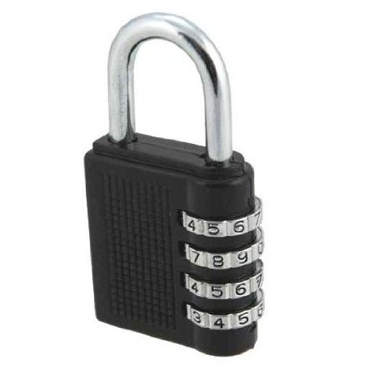
Hoe start je zelf?
Belangrijk!
- Het hoeft niet groot te zijn → leerlingen vinden een cijferslot al leuk

Slide 18
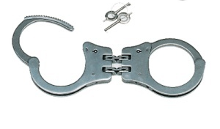
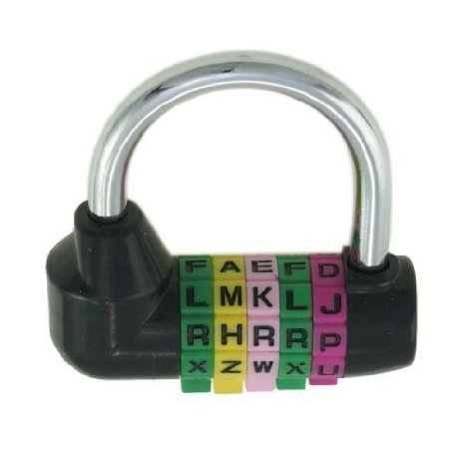
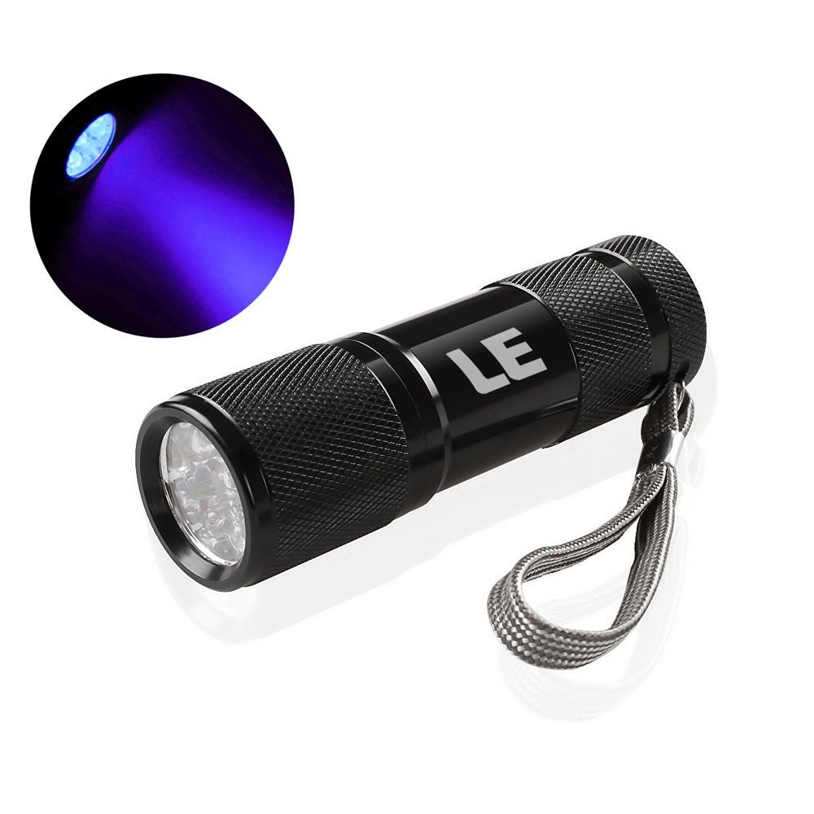
Zelf puzzel maken (15 min)
Maak groepen
Denk aan: slot, sleutel, aanwijzing

Slide 19
Vragen

Slide 22
Overzicht workshop
Introductie (stempelen, binnen komen, instructie, filmpje) (15 min)
Escape the classroom (25 min)
Nabespreken (5 min)
Ontstaan (5 min)
Hoe start je zelf (5 min)
Ontwerpen (15 min)
Vragen (5 min)

